Slide 1
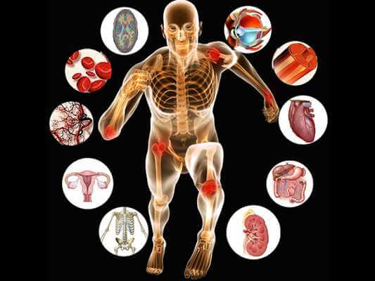
Fisiologia
Humana
PROF.
ANDERSON FRANCO

Slide 2
Recapitulação
O que é posição anatômica?
R. Referencia para descrever posições dos órgãos e demais componentes do corpo humano.
* O que são planos anatômicos ?
R. Cortes imaginários que atravessam nosso corpo
* Plano Frontal divide o corpo em:
R. Anterior e Posterior

Slide 3
Recapitulação
Plano Sagital dividi o corpo em:
R. Direita e esquerda
Plano transverso divide o corpo em:
R: Superior e inferior
O paciente esta em decúbito dorsal, significa que ele esta em qual posição?
R. Deitado de barriga para cima

Slide 4
Divisão do corpo humano
Cabeça – Crânio e Face
Pescoço
Tronco – Tórax, abdome, pelve e dorso
Membros inferiores
Membros superiores

Slide 5
Variação Anatômica
Variação Anatômica é qualquer fuga do padrão sem prejuízo da função.

Slide 6
FISIOLOGIA Definição
A fisiologia estuda o funcionamento e o equilíbrio do corpo humano
Fatores envolvidos na manutenção do corpo humano.

Slide 7
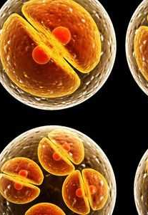
Célula
É a unidade estrutural e funcional básica do corpo,
Ela é a menor parte capaz dos processos que definem a vida, incluindo reprodução, movimento, respiração, digestão e excreção.

Slide 8
O que é sistema ?
Cada sistema pode ser visto como uma hierarquia de componentes maiores compostos por componentes menores.
O próprio sistema está no topo da hierarquia, a seguir estão seus órgãos, abaixo esta os tecidos que constituem os órgãos e na base estão as células.

Slide 9
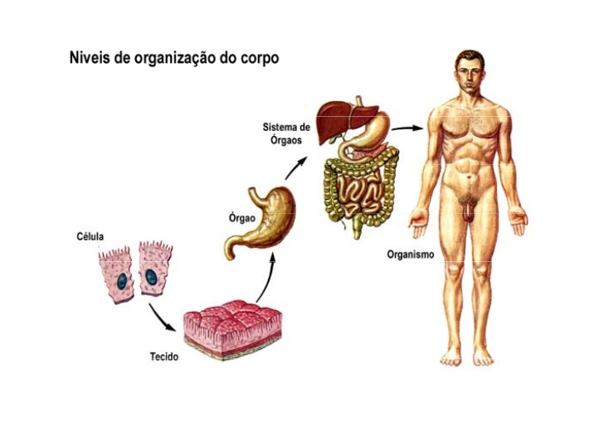

Slide 10
Tipos de célula
Existem mais de 200 tipos de células especializadas
Elas se desenvolvem do seu próprio modo para formar tecidos específicos
Alguns tecidos são feitos de vários tipos de células.

Slide 11
As células tem muitas formas e tamanhos dependendo das suas funções especializadas dentro dos tecidos.
A velocidade da divisão celular também varia, é mais rápida nas células epiteliais ( de revestimento e forração), sujeitas a abrasão física e desgaste e que precisam substituir-se continuamente.

Slide 12
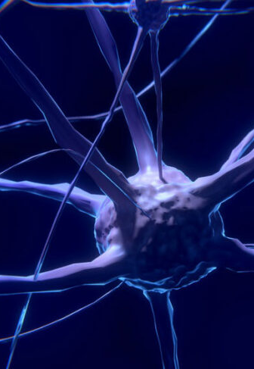
Ela é lenta ou até inexistente em células estruturalmente complexas, como as células nervosas (neurônios).

Slide 13
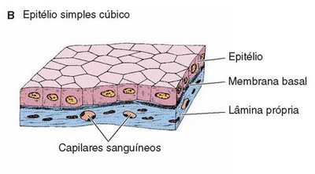
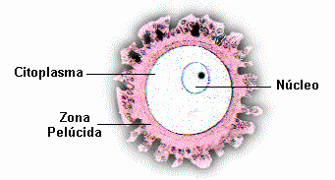
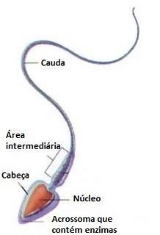
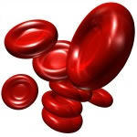
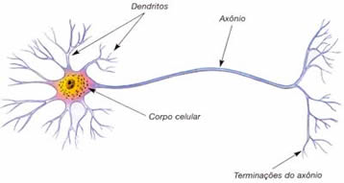
Tipos de Células

Slide 14
Células epiteliais
Estas células formam a pele, revestem a maioria dos órgãos e formam as cavidades.

Slide 15
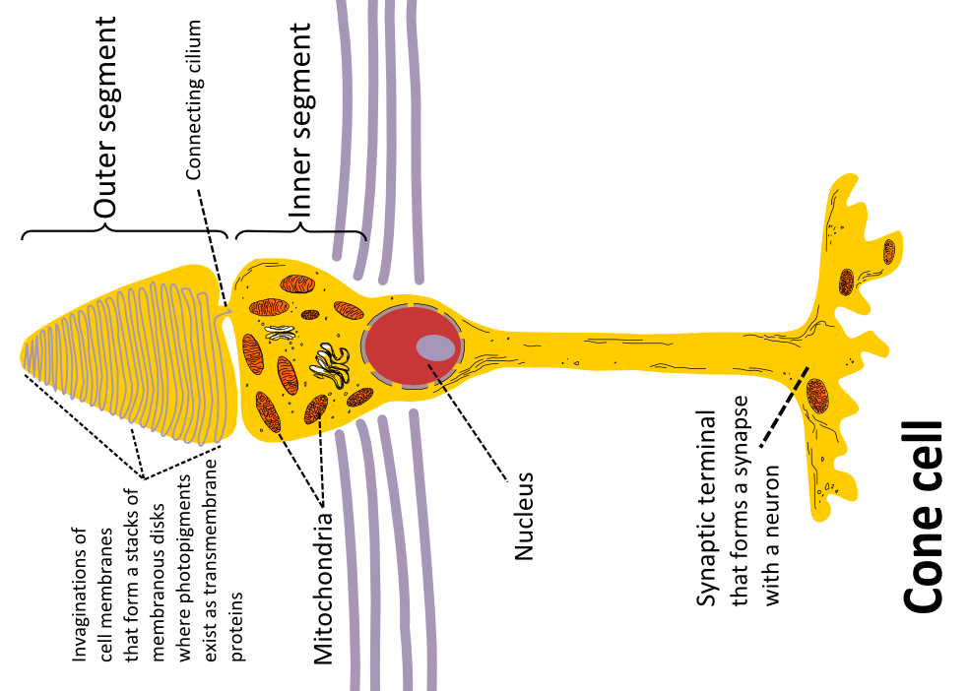
Células fotorreceptoras
Um cone é um tipo de célula fotossensível encontrada na retina. Os cones são ativados por luz intensa e são responsáveis pela percepção de cores.

Slide 16
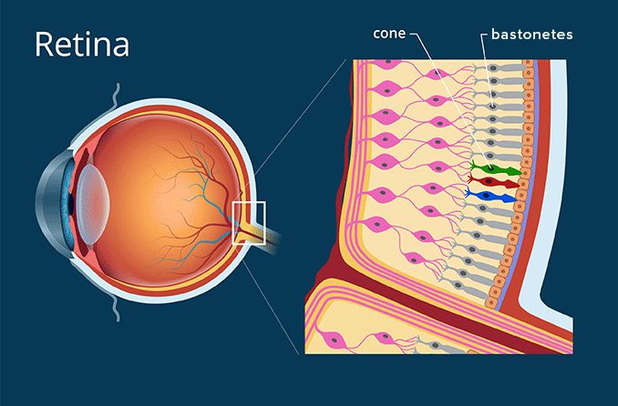
Célula Fotorreceptora

Slide 17
Hemácia
Glóbulo Vermelho ou hemácia célula portadoras de oxigênio. Seu formato bicôncavo permite absorção rápida e máxima de oxigênio.

Slide 18
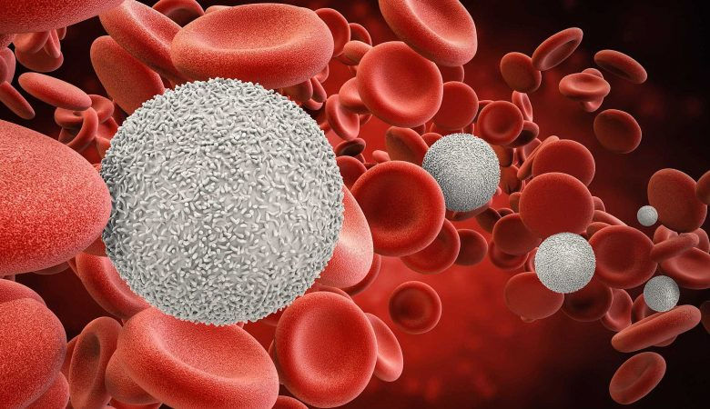
Leucócitos ou Glóbulos Brancos
Faz parte do sistema imunológico
parte importante da defesa do corpo contra organismos infecciosos

Slide 19
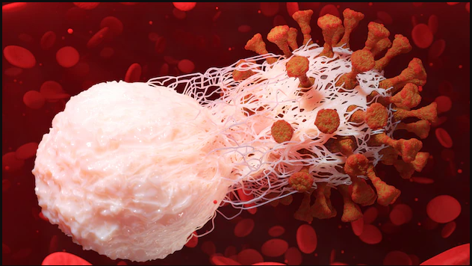
Fagocitose
Fagocitose é o processo pelo qual uma célula usa sua membrana plasmática para englobar partículas grandes

Slide 20
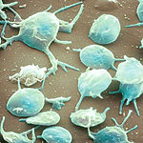
Plaquetas
São responsáveis pela coagulação sanguínea;
Existem cerca de 200.000 a 300.000 plaquetas no sangue.

Slide 21
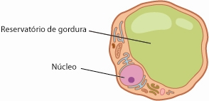
Célula adiposa (gordurosa)
As principais células adiposas, os adipócitos, são volumosas e abarrotadas de lipídios, que armazenam energia caso a dieta não supra as necessidades.

Slide 22
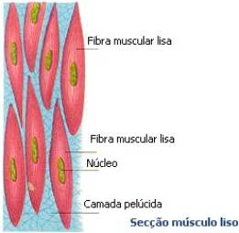
Célula muscular lisa
As células grandes, alongadas e fusiformes do músculo liso são conhecidas como fibras musculares. O formato permite a contração por meio de cadeias deslizantes de proteina no seu interior.

Slide 23
Célula nervosa
Cada célula tem uma configuração de extensões curtas (dendritos) para receber sinais nervosos e um longo fio (axônio) para enviar sinais a outras células.

Slide 24
Espermatozóide
Cada espermatozóide tem uma cabeça que carrega um conjunto paterno de material genético e uma longa cauda em formato de chicote que impulsiona em direção ao óvulo.

Slide 25
Óvulo
Estas células gigantes contem o complemento materno do material genético e recursos energéticos para as primeiras divisões celulares que delineiam o embrião jovem.

Slide 26
Células- Tronco
A célula tronco é uma célula iniciante ou indiferenciada, que retém a capacidade de continuar se dividindo para auto-renovação em certas condições.
As células-troncos embrionárias ocorrem no embrião jovem e têm a capacidade de se diferenciarem em qualquer um dos mais de 200 tipos de células especializadas do corpo definitivo.

Slide 27
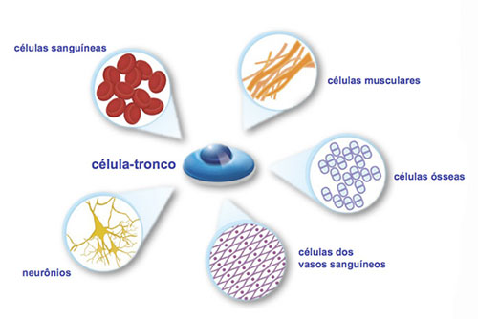

Slide 28
Equilíbrio corporal
As células e os tecidos do corpo são delicados e facilmente rompidos, eles só funcionam bem se todos os aspectos do seu ambiente químico e físico são continuamente ajustados para mantê-los estáveis e em equilíbrio. Vários sistemas corpóreos trabalham em conjunto para manter um ambiente equilibrado, um processo denominado HOMEOSTASE.

Slide 29
Homeostase
Os dois principais sistemas de controle da homeostase são os nervos e hormônios.
Se os níveis de água caem nos tecidos, o sangue e outros líquidos se tornam mais concentrados. Os centros homeostaticos do encéfalo disparam uma seqüência de ações regulatórias.

Slide 30
O controle hormonal da excreção urinaria é ajustado para conservar água e a atividade nervosa provoca a sensação de sede, então bebemos liquido para reabastecer os níveis de água.
Os sensores detectam as alterações quando as concentrações de líquidos retornam ao normal, então se desligam até serem novamente necessários

Slide 31
O QUE É ANATOMIA ?
ESTUDO DO CORPO
HUMANO POR PARTES:
ÓRGÃOS E SISTEMAS

Slide 32
O que é um plano anatômico?
Cortes imaginários que
atravessam nosso corpo
* PLANO RELACIONADO À FATIA

Slide 33
O que é um eixo anatômico?
Linhas imaginarias através
das quais acontecem os
movimentos

Slide 34
PERGUNTAS
1. Quais são as partes da divisão do corpo humano?
R: Cabeça, pescoço, tronco, MMSS, MMII
2. O que é Fisiologia ?
R: Estudo dos órgãos e sistemas em funcionamento.
3. O que é um sistema?
R. Conjunto de vários órgãos para uma determinada função.

Slide 35
Perguntas
4. Qual a função dos Glóbulos Vermelhos e Glóbulos Brancos ?
R: Glóbulo Vermelho transporta oxigênio.
Glóbulo Branco responsável pela defesa do organismo (Fagocitose)
5. O que é Homeostase?
R: Equilíbrio Corporal

